Slide 1
PATIENT :
Récapitulatif de la demande / Summary of the request :
Prescripteur / Prescriber :
ID dispositif / Device ID :
Version / Version :

Slide 2
Précisions (vue, coupe…) / Details (view, section….)

Slide 3
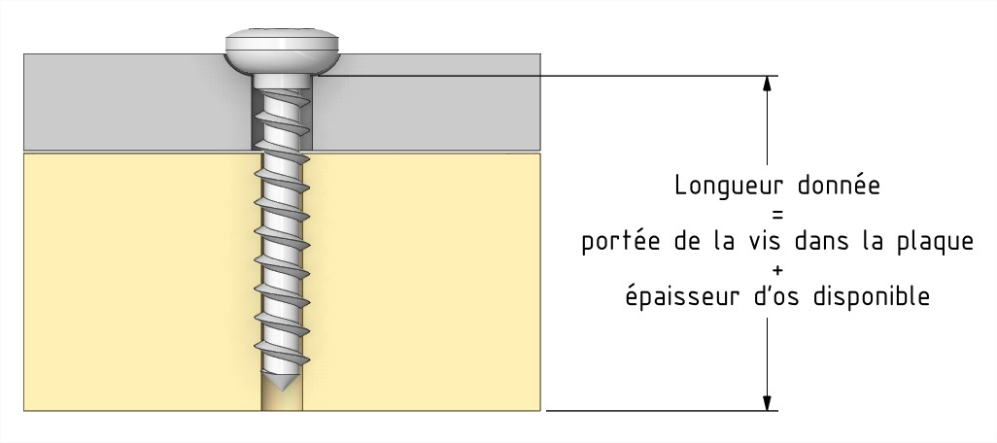
Longueur des vis donnée (diapositive à supprimer si inutile) / Given length of screws (slide to delete if unnecessary)

